Slide 1


Slide 2
Reminder…
Διαλέξεις
  Προαιρετική παρουσία!
  Είστε εδώ γιατί θέλετε να ακούσετε/συμμετέχετε
  Δεν υπάρχουν απουσίες
  Υπάρχει σεβασμός στους συναδέλφους σας και στην εκπαιδευτική διαδικασία
  Προστατέψτε εσάς και τους συναδέλφους σας: απέχετε από το μάθημα αν δεν είστε/αισθάνεστε καλά

Slide 3
Φυσική για Μηχανικούς
Μηχανική
Μαθηματικό Υπόβαθρο:
Διανύσματα
Εικόνα: Ο πίνακας ελέγχου σε ένα πιλοτήριο βοηθά τον πιλότο να κρατά το αεροσκάφος υπό έλεγχο – δηλ. να ελέγχει πόσο γρήγορα ταξιδεύει και σε ποια κατεύθυνση – επιτρέποντάς του να το προσγειώσει με ασφάλεια. Ποσότητες που ορίζονται τόσο από το μέτρο τους όσο και από την κατεύθυνσή τους (όπως η ταχύτητα) λέγονται διανυσματικές ποσότητες. (Mark Wagner/Getty Images)

Slide 4
Φυσική για Μηχανικούς
Μηχανική
Μαθηματικό Υπόβαθρο:
Διανύσματα
Εικόνα: Ο πίνακας ελέγχου σε ένα πιλοτήριο βοηθά τον πιλότο να κρατά το αεροσκάφος υπό έλεγχο – δηλ. να ελέγχει πόσο γρήγορα ταξιδεύει και σε ποια κατεύθυνση – επιτρέποντάς του να το προσγειώσει με ασφάλεια. Ποσότητες που ορίζονται τόσο από το μέτρο τους όσο και από την κατεύθυνσή τους (όπως η ταχύτητα) λέγονται διανυσματικές ποσότητες. (Mark Wagner/Getty Images)

Slide 5



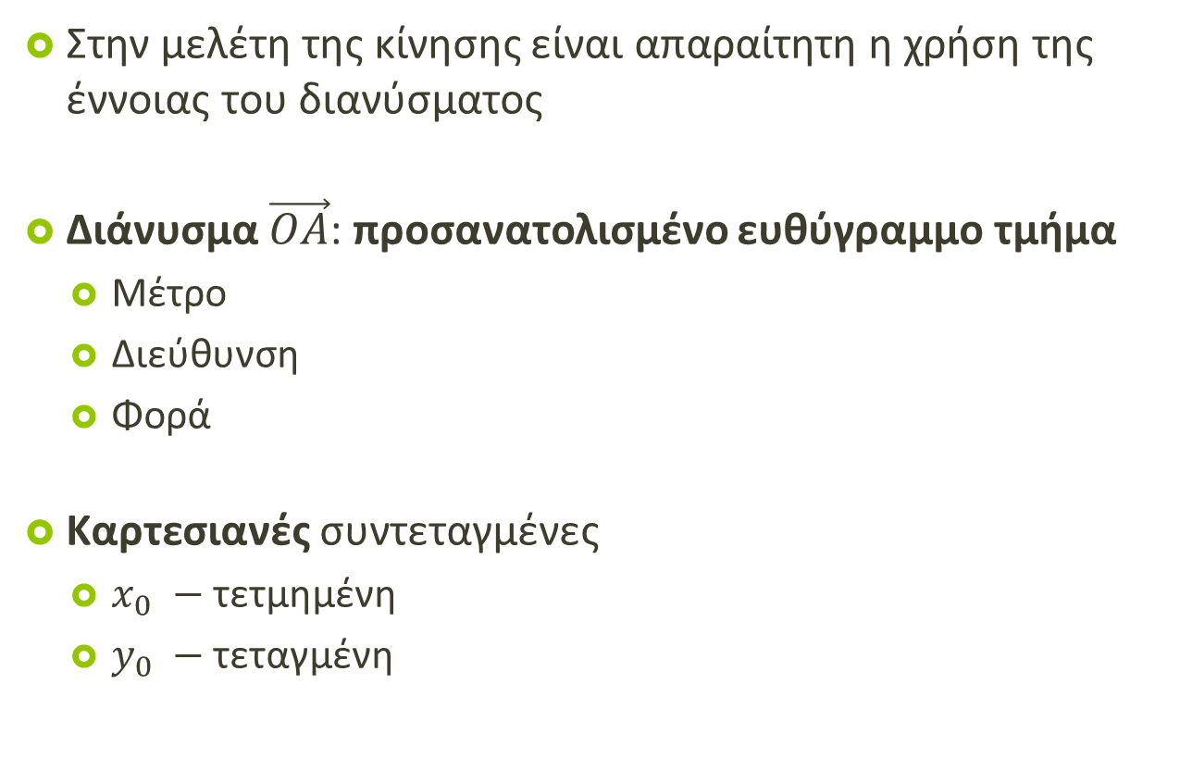





Διανύσματα
Στην μελέτη της κίνησης είναι απαραίτητη η χρήση της έννοιας του διανύσματος
Διάνυσμα $\vec{OA}$: προσανατολισμένο ευθύγραμμο τμήμα
  Μέτρο
  Διεύθυνση
  Φορά
Καρτεσιανές συντεταγμένες
  $x_{0} −$ τετμημένη
  $y_{0} −$ τεταγμένη
$$y$$
$$y_{0}$$
$$A$$
$$(x_{0},y_{0})$$
$$θ$$
$$O$$
$$x_{0}$$
$$x$$

Slide 6




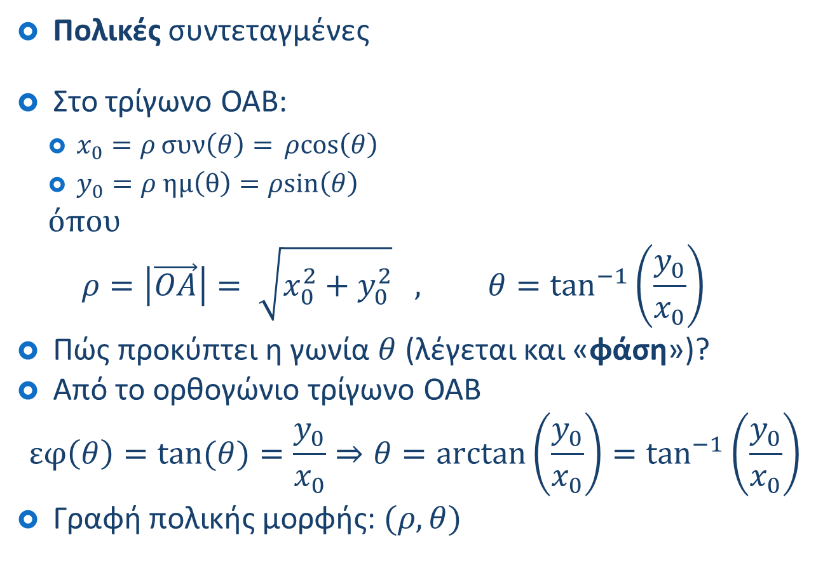


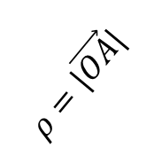



Διανύσματα
$$y$$
$$A$$
$$(x_{0},y_{0})$$
Πολικές συντεταγμένες
Στο τρίγωνο ΟΑΒ:
  $x_{0}=ρσυν\left(θ\right)= ρcos\left(θ\right)$
  $y_{0}=ρ ημ\left(θ\right)=ρsin\left(θ\right)$
  όπου
    $$ρ=\left|\vec{OA}\right|= \sqrt{x_{0}^{2}+y_{0}^{2}} , θ=\tan^{−1}\left(\frac{y_{0}}{x_{0}}\right)$$
Πώς προκύπτει η γωνία $θ$ (λέγεται και «φάση»)?
Από το ορθογώνιο τρίγωνο OAB
$$εφ\left(θ\right)=\tan{(θ)}=\frac{y_{0}}{x_{0}}⇒θ=\arctan\left(\frac{y_{0}}{x_{0}}\right)=\tan^{−1}\left(\frac{y_{0}}{x_{0}}\right)$$
Γραφή πολικής μορφής: $(ρ,θ)$
$$ρ=|\vec{OA}|$$
$$y_{0}$$
$$θ$$
$$O$$
$$Β$$
$$x$$
$$x_{0}$$

Slide 7






Διανύσματα
$$ρ= \sqrt{x_{0}^{2}+y_{0}^{2}} , θ=\tan^{−1}\frac{y_{0}}{x_{0}}$$
Πολικές συντεταγμένες
Παράδειγμα:
  Βρείτε την πολική μορφή του διανύσματος με συντεταγμένες ($x_{0}$,$y_{0}$) = (1,1) και ύστερα αυτού με συντεταγμένες ($x_{0}$,$y_{0}$) = (-1, -1).
$$1$$
$$−1$$
$$1$$
$$−1$$

Slide 8
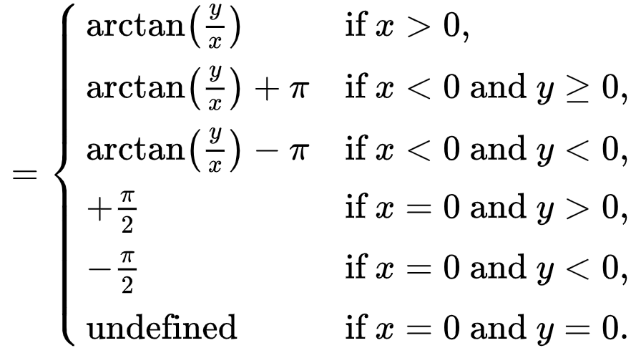


Διανύσματα
Πολικές συντεταγμένες
Διόρθωση γωνίας
Για ένα διάνυσμα με συντεταγμένες $(x,y)$, η γωνία που θα σχηματίζει με τον άξονα x’x θα είναι
και θα ανήκει πάντα στο διάστημα $\left(−π,π\right]$.
$$θ$$

Slide 9









Διανύσματα
Ιδιότητες διανυσμάτων
  Ισότητα διανυσμάτων
    Ίδιο μέτρο και κατεύθυνση
  Πρόσθεση διανυσμάτων
$$O$$
$$\vec{D}$$
$$\vec{A}$$
$$\vec{A}+\vec{B}$$
$$\vec{A}+\vec{B}+\vec{C}+\vec{D}$$
$$\vec{B}$$
$$\vec{B}$$
$$\vec{C}$$
$$\vec{A}$$

Slide 10











Διανύσματα
Ιδιότητες
  Αντιμεταθετικότητα
    $\vec{Α}+\vec{Β}=\vec{Β}+\vec{Α}$
  Προσεταιριστικότητα
    $\vec{A}+\left(\vec{B}+\vec{C}\right)=\left(\vec{A}+\vec{B}\right)+\vec{C}$
$$\vec{A}+\vec{B}+\vec{C}$$
$$\vec{C}$$
$$\vec{A}+\vec{B}+\vec{C}$$
$$\vec{C}$$
$$\vec{B}+\vec{C}$$
$$\vec{A}+\vec{B}$$
$$\vec{B}$$
$$\vec{B}$$
$$\vec{A}$$
$$\vec{A}$$

Slide 11



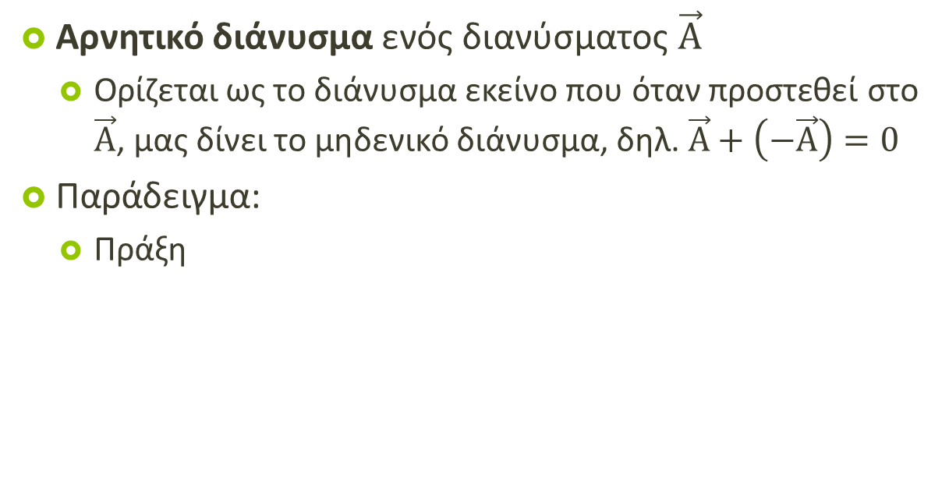





Διανύσματα
Αρνητικό διάνυσμα ενός διανύσματος $\vec{Α}$
  Ορίζεται ως το διάνυσμα εκείνο που όταν προστεθεί στο $\vec{Α}$, μας δίνει το μηδενικό διάνυσμα, δηλ. $\vec{Α}+\left(−\vec{Α}\right)=0$
Παράδειγμα:
  Πράξη
$$\vec{A}−\vec{B}=\vec{A}+\left(−\vec{B}\right)$$
$$\vec{B}$$
$$\vec{A}$$
$$\vec{B}$$
$$\vec{A}−\vec{B}$$
$$\vec{A}−\vec{B}$$
$$−\vec{B}$$
$$\vec{A}$$

Slide 12
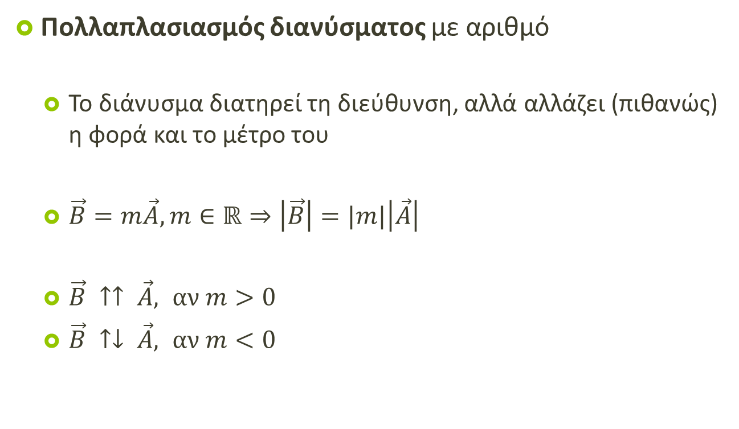


Διανύσματα
Πολλαπλασιασμός διανύσματος με αριθμό
  Το διάνυσμα διατηρεί τη διεύθυνση, αλλά αλλάζει (πιθανώς) η φορά και το μέτρο του
  $\vec{B}=m\vec{A}, m∈ℝ⇒\left|\vec{B}\right|=|m|\left|\vec{A}\right|$
  $\vec{B} ↑↑ \vec{A}, αν m>0$
  $\vec{B} ↑↓ \vec{A}, αν m<0$
$$\vec{B}=2\vec{A}$$
$$\vec{A}$$
$$\vec{A}$$
$$\vec{B}=−3\vec{A}$$

Slide 13





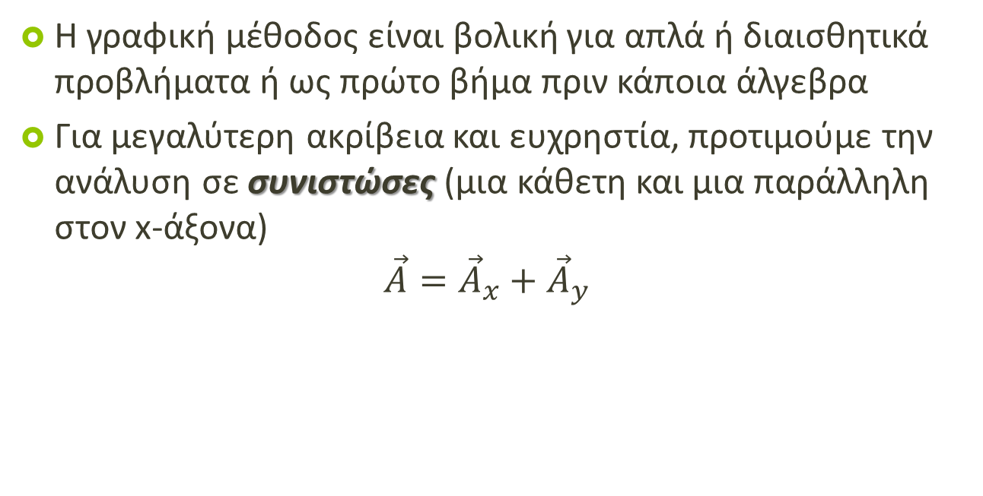









Διανύσματα
Η γραφική μέθοδος είναι βολική για απλά ή διαισθητικά προβλήματα ή ως πρώτο βήμα πριν κάποια άλγεβρα
Για μεγαλύτερη ακρίβεια και ευχρηστία, προτιμούμε την ανάλυση σε συνιστώσες (μια κάθετη και μια παράλληλη στον x-άξονα)
$$\vec{A}={\vec{A}}_{x}+{\vec{A}}_{y}$$
$$y$$
$$y$$
$$\vec{A}$$
$$\vec{A}$$
$${\vec{A}}_{y}$$
$${\vec{A}}_{y}$$
$$θ$$
$$θ$$
$$O$$
$${\vec{A}}_{x}$$
$$x$$
$$O$$
$${\vec{A}}_{x}$$
$$x$$

Slide 14
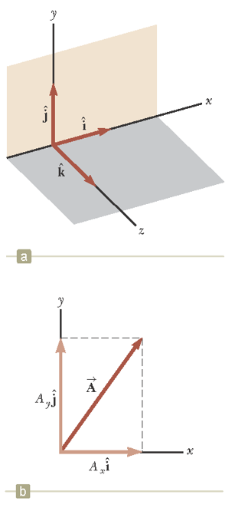


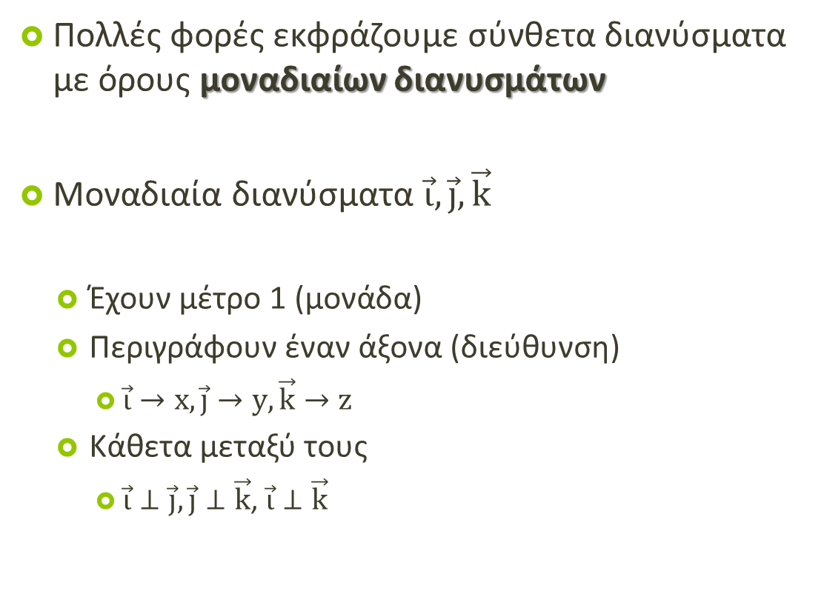




Διανύσματα
Πολλές φορές εκφράζουμε σύνθετα διανύσματα με όρους μοναδιαίων διανυσμάτων
Μοναδιαία διανύσματα $\vec{ι}, \vec{j},\vec{k}$
  Έχουν μέτρο 1 (μονάδα)
  Περιγράφουν έναν άξονα (διεύθυνση)
    $\vec{ι}→x,\vec{j}→y,\vec{k}→z$
  Κάθετα μεταξύ τους
    $\vec{ι}⊥\vec{j},\vec{j}⊥\vec{k}$, $\vec{ι}⊥\vec{k}$
$$\vec{A}$$
$${A_{y}\vec{j}}_{ }$$
$$θ$$
$$O$$
$${A_{x}\vec{i}}_{ }$$
$$x$$

Slide 15



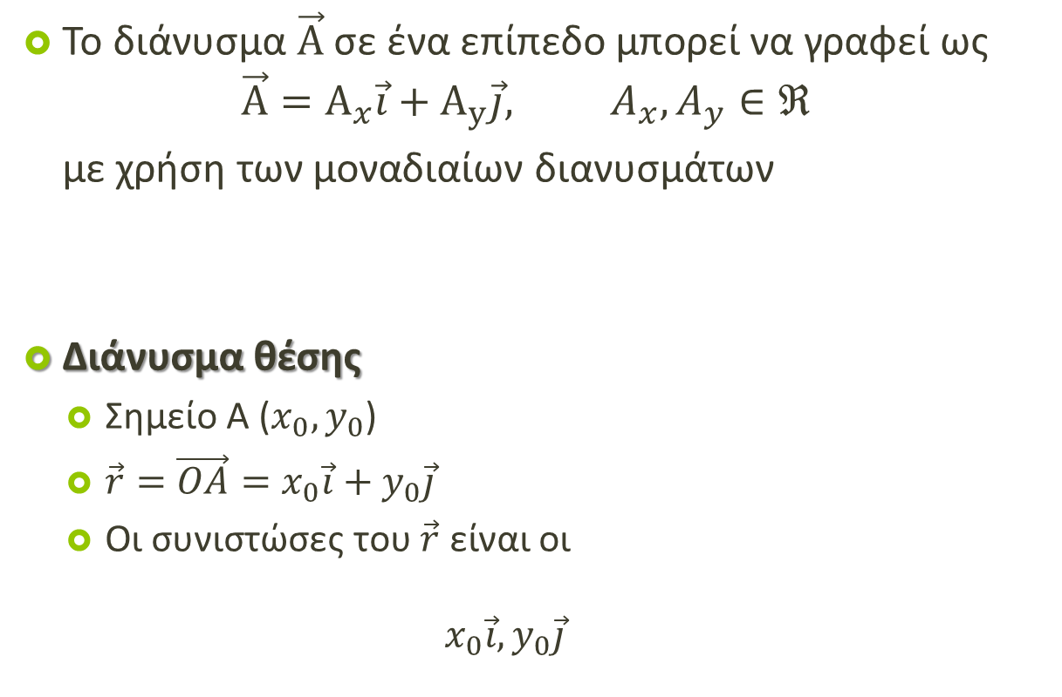






Διανύσματα
Το διάνυσμα $\vec{Α}$ σε ένα επίπεδο μπορεί να γραφεί ως
$$\vec{Α}=Α_{x}\vec{i}+A_{y}\vec{j}, A_{x},A_{y}∈ℜ$$
με χρήση των μοναδιαίων διανυσμάτων
Διάνυσμα θέσης
  Σημείο Α ($x_{0},y_{0}$)
  $\vec{r}=\vec{OA}=x_{0}\vec{i}+y_{0}\vec{j}$
  Οι συνιστώσες του $\vec{r}$ είναι οι
  $$x_{0}\vec{i}, y_{0}\vec{j}$$
$$y$$
$$A$$
$$(x_{0},y_{0})$$
$$\vec{r}$$
$$y_{0}\vec{j}$$
$$θ$$
$$O$$
$$x_{0}\vec{i}$$
$$x$$

Slide 16
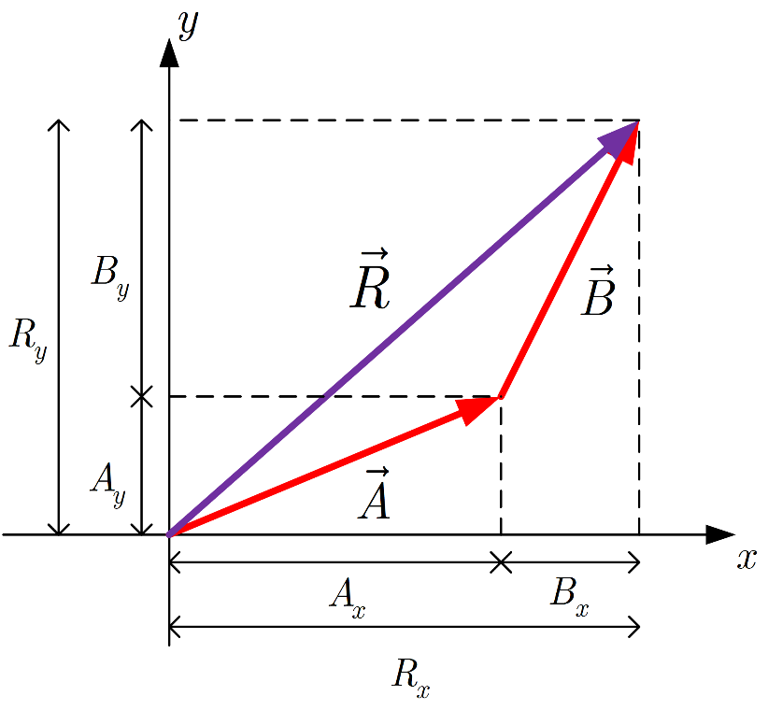
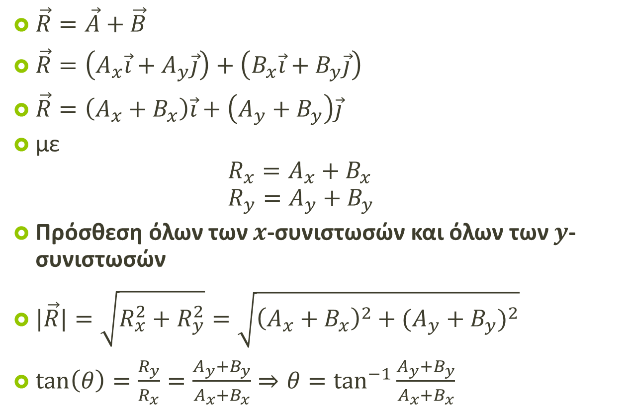
Διανύσματα
$\vec{R}=\vec{Α}+\vec{Β}$
$\vec{R}=\left(A_{x}\vec{i}+A_{y}\vec{j}\right)+\left(B_{x}\vec{i}+B_{y}\vec{j}\right)$
$\vec{R}=\left(A_{x}+B_{x}\right)\vec{i}+\left(A_{y}+B_{y}\right)\vec{j}$
με
$R_{x}=A_{x}+B_{x}$
$R_{y}=A_{y}+B_{y}$
Πρόσθεση όλων των $x$-συνιστωσών και όλων των $y$-συνιστωσών
$|\vec{R}|=\sqrt{R_{x}^{2}+R_{y}^{2}}=\sqrt{{\left(A_{x}+B_{x}\right)}^{2}+{{(A}_{y} + B_{y})}^{2}}$
$\tan\left(θ\right)=\frac{R_{y}}{R_{x}}=\frac{A_{y}+B_{y}}{A_{x}+B_{x}}⇒θ=\tan^{−1}{\frac{A_{y}+B_{y}}{A_{x}+B_{x}}}$

Slide 17




Διανύσματα
$$2$$
Παράδειγμα:
  Βρείτε το άθροισμα των διανυσμάτων
  $\vec{A}=\left(2\vec{i}+2\vec{j}\right)$
  $\vec{B}=\left(2\vec{i}−4\vec{j}\right)$
  τόσο σε καρτεσιανή όσο και σε πολική μορφή
$$0$$
$$2$$
$$−4$$

Slide 18
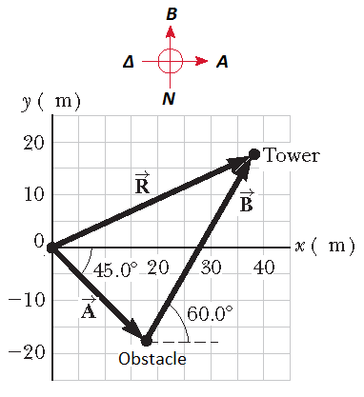
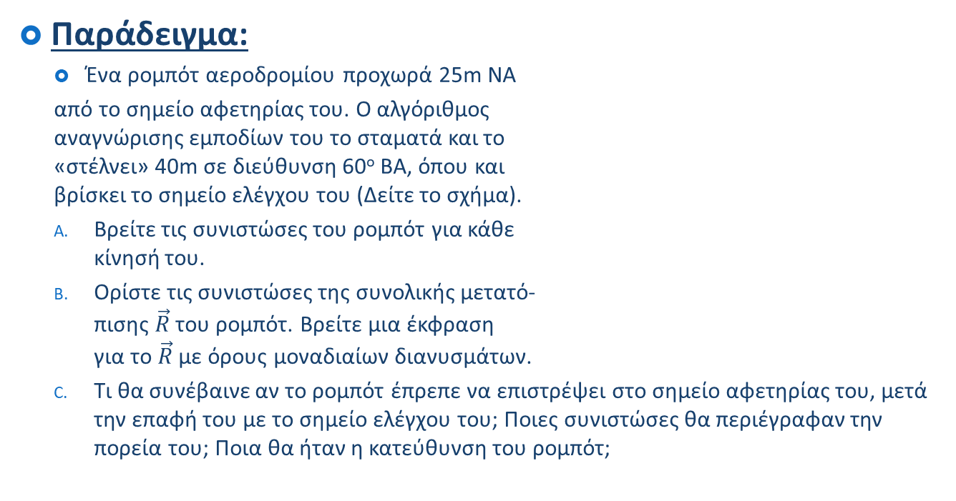
Διανύσματα
Παράδειγμα:
  Ένα ρομπότ αεροδρομίου προχωρά 25m ΝA
  από το σημείο αφετηρίας του. Ο αλγόριθμος
  αναγνώρισης εμποδίων του το σταματά και το
  «στέλνει» 40m σε διεύθυνση 60^{ο} ΒΑ, όπου και
  βρίσκει το σημείο ελέγχου του (Δείτε το σχήμα).
  Βρείτε τις συνιστώσες του ρομπότ για κάθε
  κίνησή του.
  Ορίστε τις συνιστώσες της συνολικής μετατό-
  πισης $\vec{R}$ του ρομπότ. Βρείτε μια έκφραση
  για το $\vec{R}$ με όρους μοναδιαίων διανυσμάτων.
  Τι θα συνέβαινε αν το ρομπότ έπρεπε να επιστρέψει στο σημείο αφετηρίας του, μετά την επαφή του με το σημείο ελέγχου του; Ποιες συνιστώσες θα περιέγραφαν την πορεία του; Ποια θα ήταν η κατεύθυνση του ρομπότ;

Slide 19

Διανύσματα
$$\vec{B}$$
Παράδειγμα – Λύση:
  Ένα ρομπότ αεροδρομίου προχωρά 25m ΝA
  από το σημείο αφετηρίας του. Ο αλγόριθμος
  αναγνώρισης εμποδίων του το σταματά και το
  «στέλνει» 40m σε διεύθυνση 60^{ο} ΒΑ, όπου και
  βρίσκει το σημείο ελέγχου του. (Δείτε το σχήμα)
  Βρείτε τις συνιστώσες του ρομπότ για κάθε
  κίνησή του.

Slide 20
Διανύσματα
$$\vec{B}$$
Παράδειγμα – Λύση:
  Ένα ρομπότ αεροδρομίου προχωρά 25m ΝA
  από το σημείο αφετηρίας του. Ο αλγόριθμος
  αναγνώρισης εμποδίων του το σταματά και το
  «στέλνει» 40m σε διεύθυνση 60^{ο} ΒΑ, όπου και
  βρίσκει το σημείο ελέγχου του. (Δείτε το σχήμα)
  Βρείτε τις συνιστώσες του ρομπότ για κάθε
  κίνησή του.

Slide 21

Διανύσματα
$$\vec{B}$$
Παράδειγμα – Λύση:
  Ένα ρομπότ αεροδρομίου προχωρά 25m ΝA
  από το σημείο αφετηρίας του. Ο αλγόριθμος
  αναγνώρισης εμποδίων του το σταματά και το
  «στέλνει» 40m σε διεύθυνση 60^{ο} ΒΑ, όπου και
  βρίσκει το σημείο ελέγχου του. (Δείτε το σχήμα)
  Ορίστε τις συνιστώσες της συνολικής μετατό-
  πισης $\vec{R}$ του ρομπότ. Βρείτε μια έκφραση για
  το $\vec{R}$ με όρους μοναδιαίων διανυσμάτων.

Slide 22
Διανύσματα
$$\vec{B}$$
Παράδειγμα – Λύση:
  Ένα ρομπότ αεροδρομίου προχωρά 25m ΝA
  από το σημείο αφετηρίας του. Ο αλγόριθμος
  αναγνώρισης εμποδίων του το σταματά και το
  «στέλνει» 40m σε διεύθυνση 60^{ο} ΒΑ, όπου και
  βρίσκει το σημείο ελέγχου του. (Δείτε το σχήμα)
  Τι θα συνέβαινε αν το ρομπότ έπρεπε να επιστρέψει
  στο σημείο αφετηρίας του, μετά την επαφή του
  με το σημείο ελέγχου του; Ποιες συνιστώσες θα
  περιέγραφαν την πορεία του; Ποια θα ήταν η κατεύ-
  θυνση του ρομπότ;

Slide 23
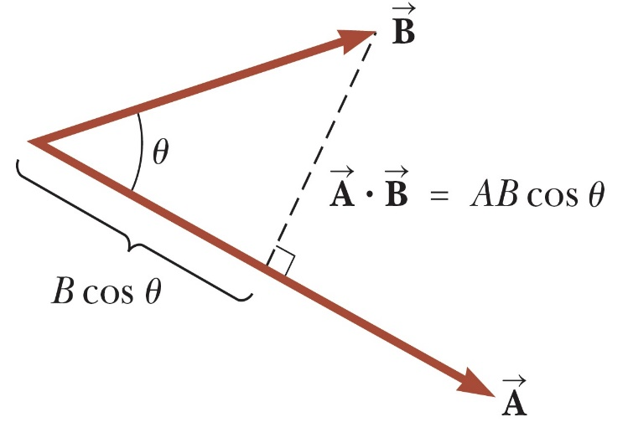
Διανύσματα
  Έστω δυο διανύσματα $\vec{A}, \vec{B}$
  Το εσωτερικό τους γινόμενο είναι μια βαθμωτή ποσότητα (= αριθμός) που ορίζεται ως
  $\vec{Α}∙\vec{Β}=|\vec{Α}||\vec{Β}| cos(θ)$
  με $θ$ τη μεταξύ τους γωνία
Το εσωτερικό γινόμενο σχετίζεται με τη έννοια της προβολής του ενός διανύσματος στο άλλο και μας πληροφορεί «πόσο» από το ένα διάνυσμα «δείχνει» στην ίδια κατεύθυνση με το άλλο.

Slide 24

Διανύσματα
$$\vec{Α}∙\vec{Β}=|\vec{Α}||\vec{Β}| cos(θ)$$
Αντιμεταθετικότητα
$$\vec{A}∙\vec{B}=\vec{B}∙\vec{A}$$
Επιμεριστικότητα
$$\vec{A}∙\left(\vec{B}+\vec{C}\right)=\vec{A}∙\vec{B}+\vec{A}∙\vec{C}$$
Ειδικές περιπτώσεις
  $\vec{A}⊥\vec{B}⇒ \vec{A}∙\vec{B}=0$
  $\vec{A}↑↑\vec{B}⇒\vec{A}∙\vec{B}=|\vec{A}||\vec{B}|$
  $\vec{A}↑↓\vec{B}⇒\vec{A}∙\vec{B}=−|\vec{A}||\vec{B}|$

Slide 25
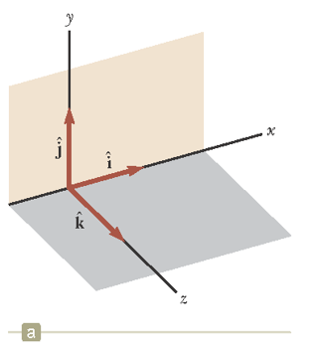
Διανύσματα
Μοναδιαία διανύσματα $\vec{i}, \vec{j},\vec{k}$
  Ορίζουν ένα 3Δ χώρο
Εύκολα αποδεικνύεται (κάντε το! ☺) ότι
$\vec{i}∙\vec{i}=\vec{j}∙\vec{j}=\vec{k}∙\vec{k}=1$
$\vec{i}∙\hat{j}=\vec{j}∙\vec{k}=\vec{k}∙\vec{i}=0$
Για $\vec{A}=A_{x}\vec{i}+A_{y}\vec{j}+A_{z}\vec{k}, \vec{B}=B_{x}\vec{i}+B_{y}\vec{j}+B_{z}\vec{k},$
έχουμε
$$\vec{A}∙\vec{B}=A_{x}B_{x}+A_{y}B_{y}+A_{z}B_{z}$$

Slide 26






Διανύσματα
$$3$$
Παράδειγμα:
Βρείτε το εσωτερικό γινόμενο και τη γωνία
μεταξύ των δυο διανυσμάτων
$\vec{A}=\left(2\vec{i}+3\vec{j}\right)$
$\vec{B}=\left(−\vec{i}+2\vec{j}\right)$
$$2$$
$$−1$$
$$0$$
$$2$$

Slide 27
Τέλος Διάλεξης

